Slide 1
http://opinion.hexun.com/2012-04-26/140833772.html

Slide 2
火车票价还不够高
http://opinion.hexun.com/2012-04-26/140833772.html

Slide 3
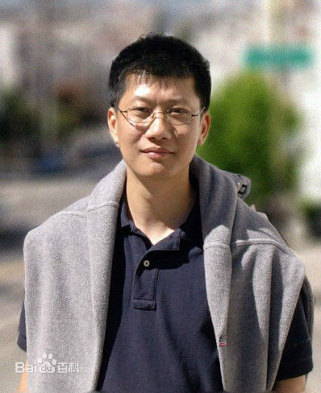

Slide 4
郝劲松 http://news.sina.com.cn/o/2009-01-21/044315064953s.shtml
春运涨停 24小时惊天大逆转

Slide 5
稀缺
1.稀缺是基本事实
经济物品的稀缺并不意味着它是稀少的，而是指它不可以免费得到。只要一样东西不能仅仅根据需要获得，它就是稀缺的。
1.你想要的东西别人也想要
2.人的需求在不断提升（馒头，肉，酒，艺术，电影，话剧）
2.稀缺含义宽广
空气 ： “清新的空气”
阳光 ：“太阳能”
土地：“地理位置”
3.人类的需求永无止境
1.高血压药

Slide 6
选择和歧视
1.歧视不可避免
稀缺 ----- 选择 ----标准 ---- 区别对待 ---- 歧视
1.资源有限，铅笔
2.时间有限， 看电影
3.金钱有限，王菲，张学友

Slide 7
寻租
无谓的损失，其他人不能从中得到任何好处的付出

Slide 8
竞争（41）
暴力
一个岛，一百个人，一块面包
智力
文凭，考试
论资排辈
价格
随机

Slide 9
竞争规则的优劣
竞争必有规则
没有那个规则更公平
每种竞争都有成本

Slide 10
许多竞争规则，其他人难以获益

Slide 11
价高者的，社会财富增加
价格竞争
社会的饼越做越大

Slide 12
火车票价格到底高不高
回家难

Slide 13
为什么火车票价格不能上涨
价格管制原因（12周问答）
维稳
既得利益者， 学生， 官员
人们无知

Slide 14
火车票是刚需
回家过年的需求是刚性的，意思是不管价格多高，乘客还是要回家过年，所以提价只会让铁路系统多赚钱，而不能降低乘客回家过年的愿望。这是没有学透。向右下倾斜的需求曲线，每个点的弹性都不同，只要价格到位，刚性需求就自然会软化。如果说有些旅客回家过年的需求曲线不是右下倾斜而是垂直的，那么这些旅客就应该不惜一切代价回家，就不会非要等放假才回家，更不会非要坐火车才回家。
这世界上的东西可分成两种：第一种不是必需品，比如说女性的高档化妆品，那这类东西一旦发现供不应求，直接涨价就是了，否则百货商场还不排大队。而另外一种东西那叫刚需，你学经济学的应该懂这个词吧，那是必需品。比如说农民工春节回家的火车票，这个时候你再出馊主意，让涨价。首先是伤天害理嘛，你想农民工弱势群体，一年挣不了多少钱，你这一涨价，多少天就白干。而更重要的是，啥叫刚需？就是这个需求并不因为价格的波动而发生变化，中国人嘛，一年到春节的时候总得回趟家，再高的票价也拦不住他们归家的心。

Slide 15
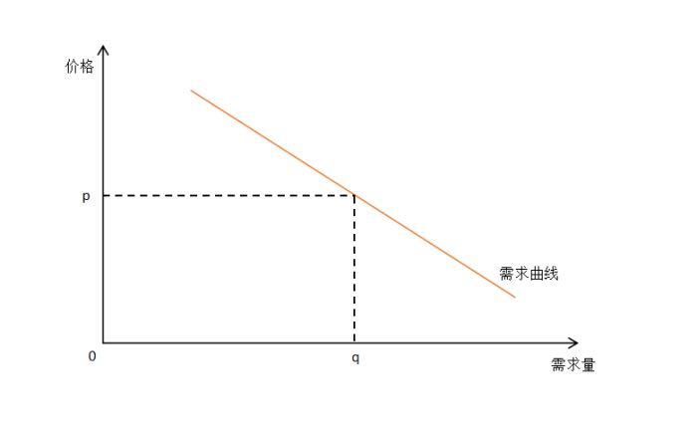
需求第一定律

Slide 16
什么是刚需
没有永远的奢侈品，也没有永远的必需品
所谓的刚需是对市场的干涉产生的，政府该做的是保证市场的自由。
《富兰克林传》我们也做了一期节目，在那期节目当中我就讲了两句话：第一句呢？是挣钱很光荣。第二句呢？是合法做生意挣钱。是我知道的在这个世界上生存的最有尊严的方式。
电影《1942》描述了上个世纪中国的一场大饥荒。这里面就有一个情节，一个小伙子好不容易找到一小包饼干，马上就跑去找他那个心爱的姑娘，说我要不分你一半，你让我亲热一下。你看，人都奄奄待毙了还琢磨这个，他还在肉体的片刻欢愉和自己活下去之间做比较和权衡。很多人都在讲，说人的生命的安全是这个文明的底线，那这可是刚需。
地沟油

Slide 17
火车票(春节回家过年)是刚需还是商品
没有刚需

Slide 18
如何解决火车票购票难得问题
1.实名制使火车票更贵
2.黄牛节省无谓损失
3.放开火车票的价格管制

Slide 19
价格管制

Slide 20
价格的作用（52）
传递稀缺性
指导生产
指导产品分配，饼能做多大，取决于怎么分饼

Slide 21
美国的房租管制

Slide 22
解除价格管制(47)
解除价格管制
希特勒
《制高点：世界经济之战》
果断与沉稳的拿捏不容易
周其仁：改革的逻辑

Slide 23
穷人怎么办
购物券，市场机制

